Slide 1
Богатый сказками - наш Коми край.
Посвящается 95-летию Республики Коми
МБДОУ Детский сад № 1 «Берёзка» Подготовила воспитатель Демидова Р.А.

Slide 2
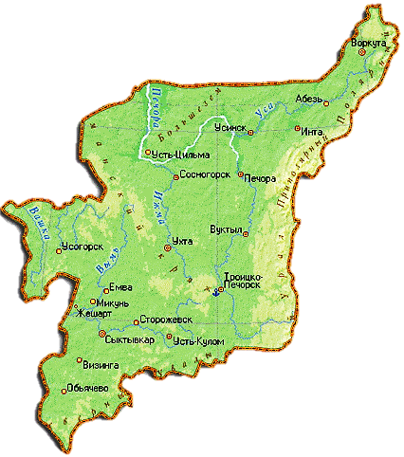
Республика Коми
Под названием Коми объединяются два близкородственных народа: Коми и Коми – пермяки. Первые живут в Республике Коми, вторые – в Коми – Пермяцком автономном округе Пермской области.
Существует два родственных языка: коми -зырянский и коми – пермяцкий,
Которые относятся к фино -угорским языкам.
Древнепермская письменность появилась ещё в 14 веке, но была забыта. Нынешняя письменность создана в 1920 годах на основе русского алфавита. В наше время сформировались литературные языки, на которых издаётся литература.

Slide 3
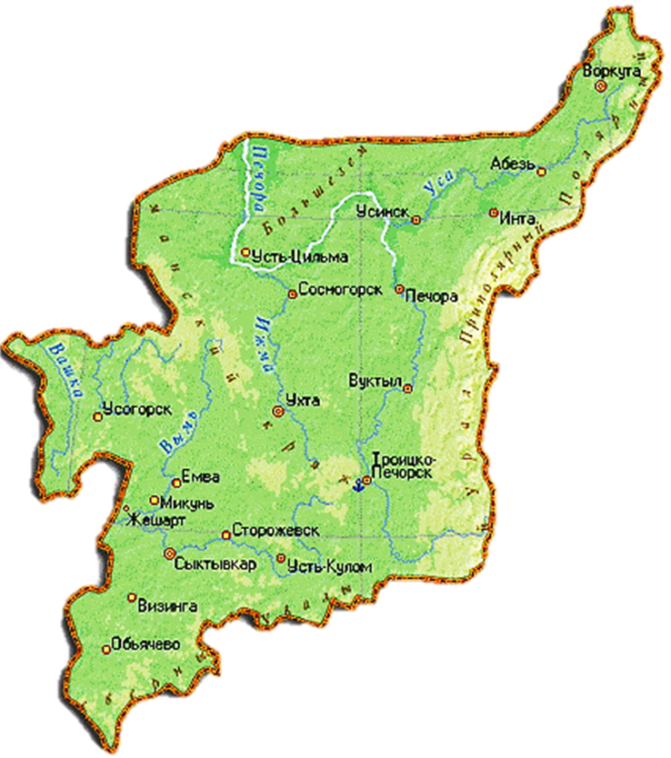

Slide 4
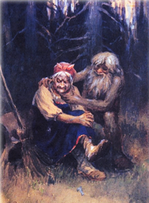
Сказка - древнейший жанр устного народно – поэтического творчества, эпическое, преимущественно прозаическое, произведение волшебного, авантюрного или бытового характера.
Наши любимые сказки Коми
Сказки – один из наиболее распространенных жанров в фольклоре коми. Главными героями сказок являются: простые люди, выходцы из нарда, обладающие смелостью, решительностью и добротой. Основной мотив сказок – добро и справедливость побеждают зло и неправду. Борьба бедняка с богачом всегда кончается победой бедняка.
Обитатели лесной таежной полосы: медведь, лиса, заяц, белка. Из домашних животных в сказках встречаются преимущественно те, которые связаны с земледельческим хозяйством: козел, баран, конь. из птиц наиболее часто в сказках упоминаются орел, петух, сорока, воробей.
Популярными героями волшебных сказок являются ЯГ-МОРТ – страшилище мужского пола, и злая колдунья БАБА-ЯГА, ЛЕШИЙ, частый герой сказок – ДОМОВОЙ.
Бытовые сказки Эти сказки коми во многом обязаны своим появлением волшебным сказкам. Они возникают гораздо позже других типов сказок, поэтому отличаются минимумом волшебства и максимумом хитроумных сюжетных ходов. В сказках редко разговаривают животные. Вместо превращений, которые характерны для волшебных сказок, происходит постоянное переодевание героя, более реальное изменение его облика. Основными приёмами преодоления козней противника в сказках становятся хитрость и ловкость героя.

Slide 5
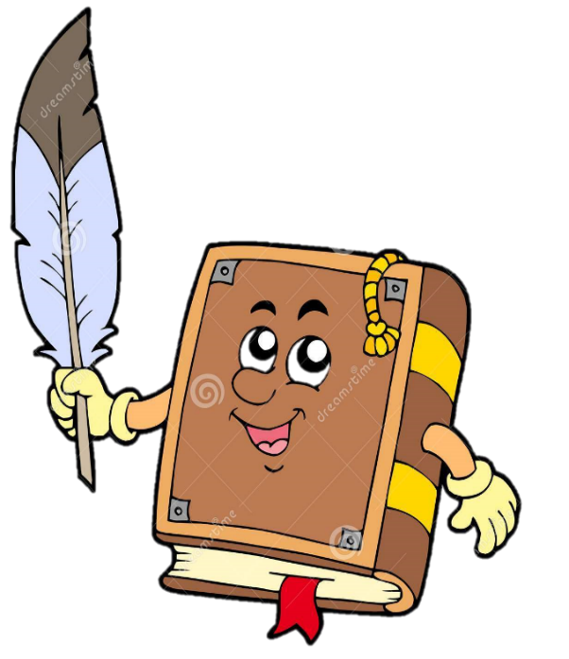
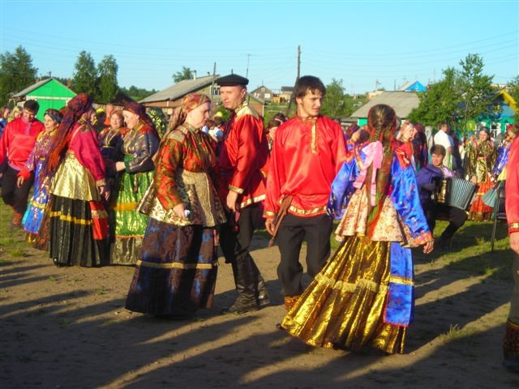
Особенности коми сказок Традиции коми народа имеют глубокие корни, что ярко выражено в языке, фольклоре, прикладном искусстве. Фольклор коми дает представление об основных этических и моральных нормах народа. Большое значение он имеет в воспитании детей и их социализации. Легенды и сказания помогают постигать не только историю своего народа, но и секреты мышления, многовековые сокровенные чаяния народа.

Slide 6
Очень много сказок знают старожилы, которые живут в деревнях и селах.
Стареньким бабушкам очень нравится сидеть на лавочках и рассказывать сказки. Всех бабушек в сказках зовут – ыджимам, а их сыновей – просни пи.

Slide 7
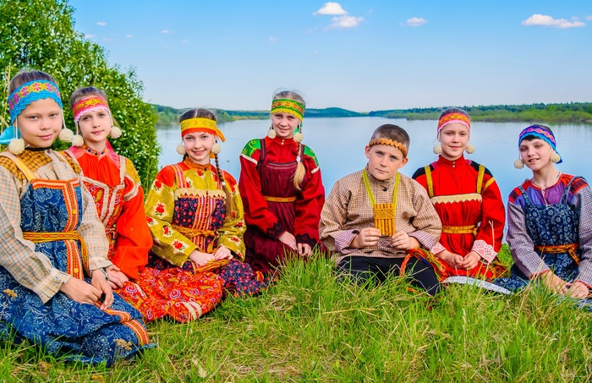
Коми край – богатый край! Коми сказки почитай! Их друг другу расскажи и картинки покажи! Все коми сказки делятся на: волшебные – «Марпида – царевна», «Яг—морт», «Ёма и две сестры» бытовые – «Фома», «33 жениха», «Перя – богатырь» и про животных – «Восьминогая собака», «Медвежьи няньки”, “Кошка с золотым хвостом” , «Мышь и сорока».

Slide 8
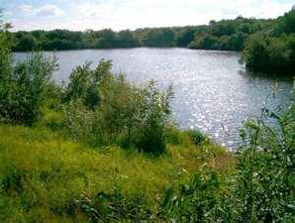
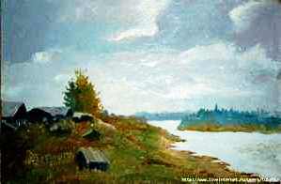
Живут лесные жители Среди лесной глуши. Там, где водица темная И ни живой души.
Где тропочка извилиста, И дует ветерок, А зверь в лесах все прячется И нет лесных дорог..

Slide 9
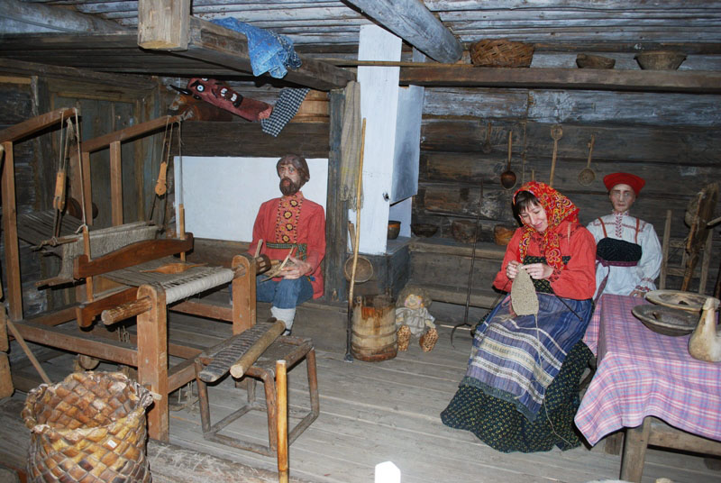
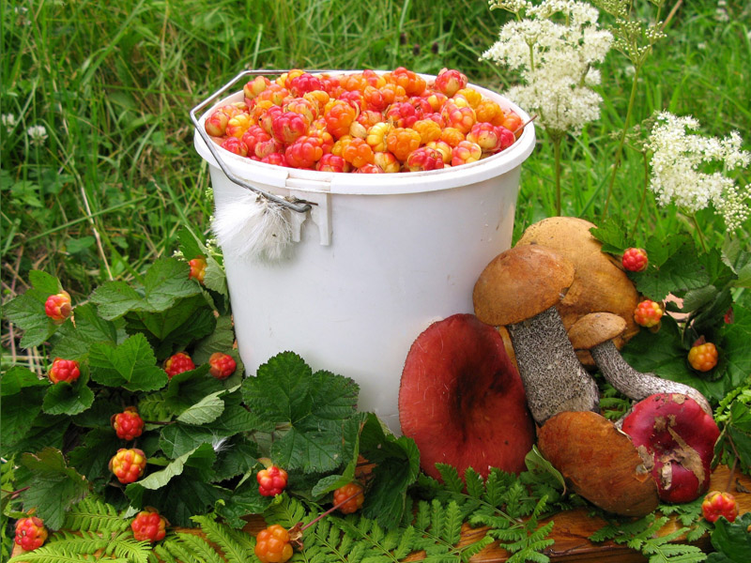
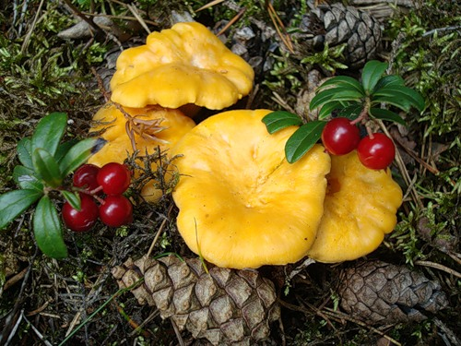
Сказочные жители коми сказок живут в избах, построенных своими руками. Питаются ягодами, грибами, охотятся на дикого зверя и лесную дичь.

Slide 10
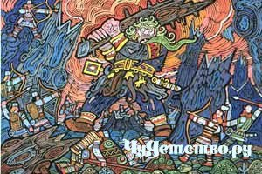
Живет в лесу сказочный житель - Яг-морт, собирает сладкую ягоду - морошку. А среди дремучих, непроходимых лесов стоит избушка, где давненько поживает лесная старушка – Ёма-баба.
Яг-Морт
Ростом он был едва ли не с добрую сосну, и по голосу, по виду — дикий зверь. Лицо, обросшее черной, как смоль, бородой, глаза, налитые кровью и дико сверкающие из–под густых бровей, одежда из невыделанной медвежьей шкуры — вот приметы этого человека, которого чудь назвала Яг Мортом, Лесным человеком, и название это вполне подходило ему.

Slide 11
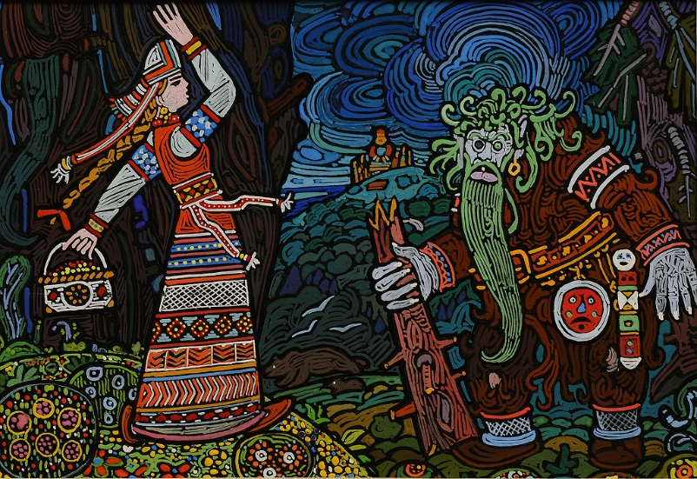
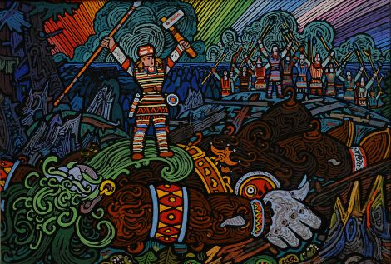
Герои легенд и сказаний
Яг Морт ыджыд кыдз бур коз, Яг жорт съöд, кыдз пач шом. Эн бöрд, пиö, Яг Морт воас, Кутан бöрдны - тэнö сёяс.
Яг Морт высок, как добрая ель. Яг Морт черен, как уголь в печи. Не плачь, сынок, придет Яг Морт, Будешь плакать - съест тебя.
В трудной схватке Туган с товарищами одолели Яг-Морта. сожгли находящуюся в пещере награбленную добычу, а саму её засыпали. С тех пор каждый, проходящий мимо этого места, должен был бросить на него камень или палку, а затем плюнуть.

Slide 12
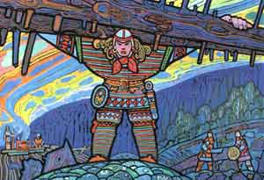
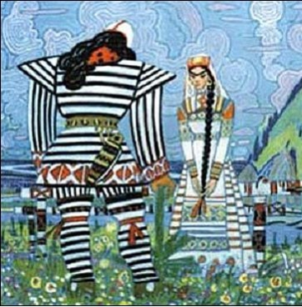
Богатыри
Пера был чудо-богатырем, у него была нечеловеческая сила, наверное. Пера мог один поднять по 12 стволов деревьев, сдвигал с места повозки с поклажей, которые были тяжелы даже для лошади! Он мог передвигаться быстрее саней, мог бросить большой камень весом в 100 кг! А как он кушал! У него был и нечеловеческий аппетит: за раз он мог съесть десяток порций пельменей и выпить бадью вина. Сила Пера направлена на защиту обездоленных и униженных сородичей. В характере Пера-богатыря воспета, возвеличена беспредельная любовь к лесному простору. Он – лесной житель, охотник.
Согласно коми мифологии, дочь Солнца Зарань спустилась по радуге на прилузскую землю к Пере - сыну природы, рожденному коми пармой. У них появились семь сыновей и семь дочерей. От детей Перы и Зарни берёт начало род прилузцев.

Slide 13
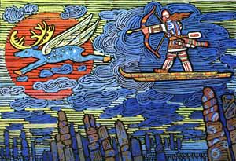
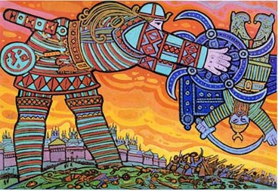
Богатырь Йиркап
Йиркап – легендарный герой-охотник. Ни один зверь не мог уйти от всесильного Йиркапа. Охота на лося у коми считалась наиболее опасной, чем на медведя. Охотники были убеждены, что убитый лось (как и медведь) мог ожить, если не выполнить определённых ритуальных действий. Удачливым охотникам, как на лося, так и на медведя приписывали безусловное благоволение лесных духов-хозяев, с которыми они находились в тесной связи благодаря своим колдовским способностям.
Согласно легенде, Кудым-Ош - это сын могучей колдуньи и медведя. Он был сыном вождя рода иньвенских коми-пермяков, который одновременно был жрецом-памом (паном). После того, как отец Кудым-Оша погиб в одном из военных походов, он был избран новым главой рода и получил соответствующие знаки отличия: жезл и четырёхугольное изображение медведя, которое он постоянно носил на груди. Кудым-Ош обладал магической силой: был неуязвим для топора, смертельно раненный стрелой, до трёх раз мог оживать, прижимаясь полученной раной к земле, был способен вызвать на реке бурю, чтобы отогнать нападавших врагов. Среди родов древних коми-пермяков он был сильнейшим.
Богатырь Кудым - ош

Slide 14
Кудым – Ош – богатырь коми – пермяцкого эпоса
Вищ - Отыр – герой эпоса манси
Родом из Смородинового города на р. Оби. Славный богатырь, охотник, рыболов. Спас от Менкв - ойки девушку, поборол Менкв - ойку.
Богатырская сила: дверь закрыл – разлетелась дверь в щепки. Гребет так сильно, что буря поднялась, люди от ветра на землю попадали.
Родом с устья реки Иньвы.
Охотник, Чудской пам. Не боялся ничего. Защитил свое племя от Юкси.
Перед смертью велел похоронить себя в долбленном кедровом гробу, опоясанном железными обручами, и сообщил, что когда-нибудь еще вернется на эту землю.

Slide 15
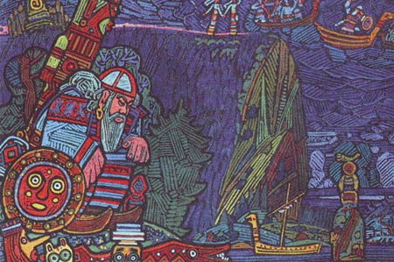
Кокша-патыр – герой марийского эпоса
Богатырь - Шыпича
Родом из лесного илема (племени). Были отец и мать. За 12 суток стал богатырем. Охотник. Стал вождем племени. Спас народ от злого Вараша. Богатырская сила: лук – молодой дубок, стрела – 1,5 пуда.

Slide 16
Немного о богатырях
Подвиги, которые совершали богатыри, различны:
помогали людям
спасали свой народ
Некоторые богатыри обладали колдовской силой
Природа боговолила богатырям, всячески им помогала, была на их стороне
Некоторые географические объекты объясняются именами богатырей
Жизнь каждого богатыря – отражение быта того народа, где создана легенда или предание о герое.
Все богатыри: Пера-богатырь, Кудым-Ош, Кокша-Патыр, Вищ-Отыр - уже в своем имени несут «значение силы»
Пера-богатырь, Кудым-Ош, Вищ-Отыр сильными были от самого рождения, а Кокша-Патыр (герой марийской легенды) получил силу, ловкость, мудрость от богатырей.
Самая богатая история о жизни Перы-богатыря, т.к. предания об этом герое распространены и у коми-зырян и у коми-пермяков
В современной литературе интерес к образу богатырей не иссякает
Все богатыри, по преданиям, жили долго.

Slide 17
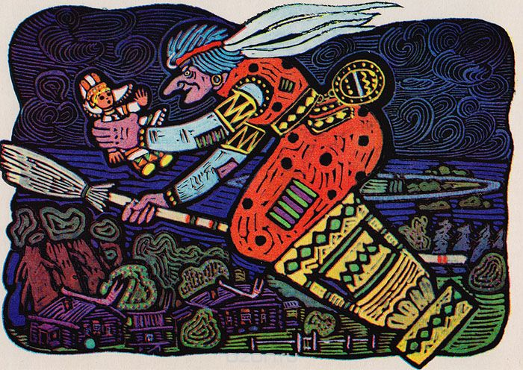
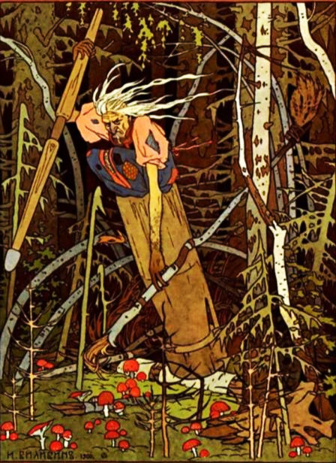
Коми народные сказки
Коми народные сказки вбирают в себя лучшие национальные традиции. Рассказывают о нравственных качествах, о красоте северной природы ярким народным языком.
Баба Яга и Ёма – это сёстры
И Ёма, и баба Яга внешне выглядят безобразно, но при этом в коми фольклоре в описании внешности Ёмы больше выделяется длинный нос. образ Бабы Яги и образ Ёмы имеют древнее происхождение и берут своё начало с языческих времён. Оба образа представляли собой некое божество женского рода, которое выполняло функции хранительницы домашнего очага и покровительницы лесов и полей.

Slide 18
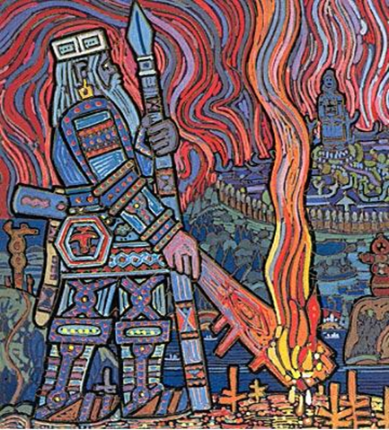
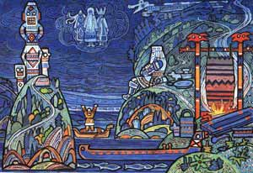
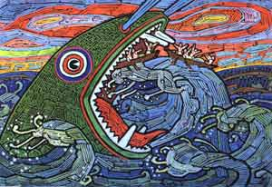
Кöрт Айка
Кöрт Айка сжигает коми селения Имя Кöрт Айка объясняет происхождение названия с. Кöрткерöс "Железная возвышенность". Железо было необходимым атрибутом Кöрт Айка, он носил одежду и шапку из железа, у него был железный дом, лодка, лук и стрелы; приписываемая его, как и другим тунам, неуязвимость объяснялась тем, что у него было железное тело. Наряду со своими "железными способностями" Кöрт Айка, как и другие могучие туны, обладал неограниченной властью над стихиями.
"Шомвуква".
Коми народная сказка "Война из-за ржаного зернышка".

Slide 19
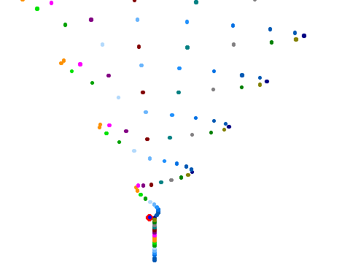
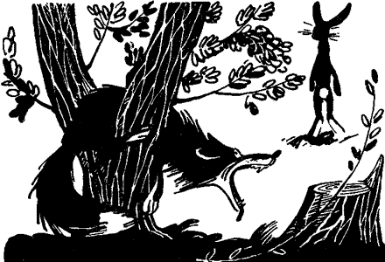
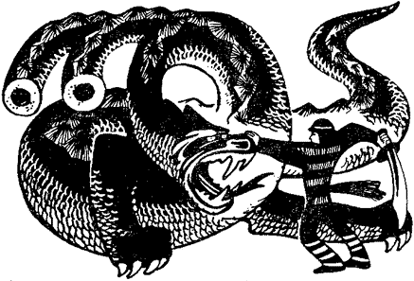
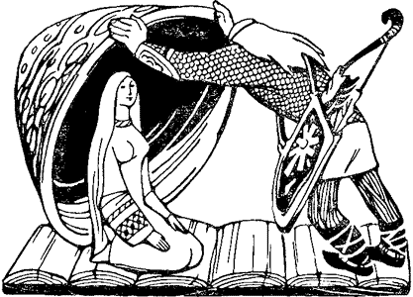
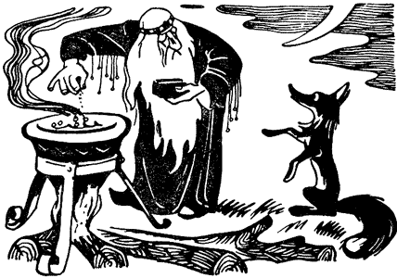
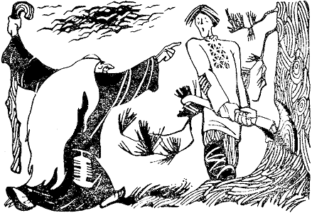
Лиса и заяц
Гундыр
Три брата и сестра
Лиса
Фома

Slide 20
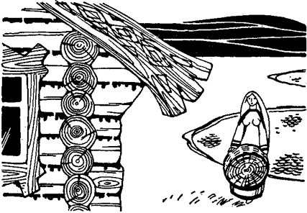
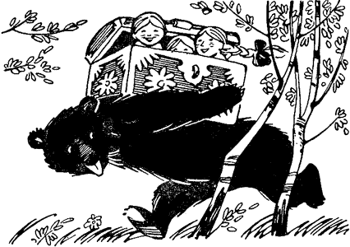
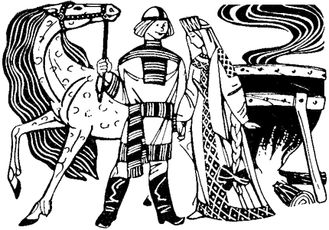
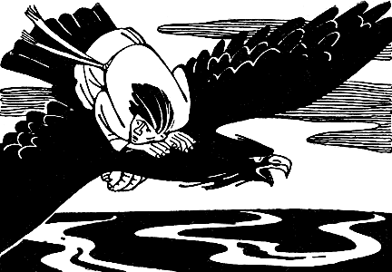
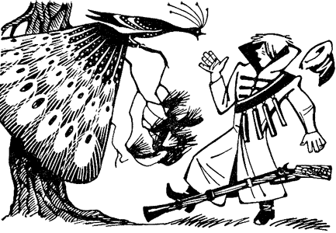
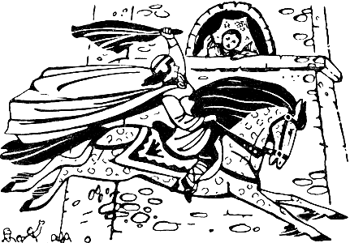
Ёма и две сестры
Медвежьи няньки
Тридцать женихов
Война из – за ржаного зёрнышка
Федот - стрелец
Седун

Slide 21
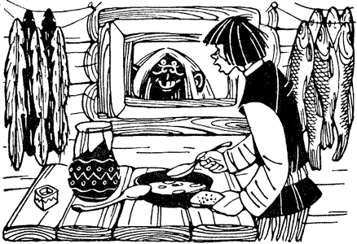
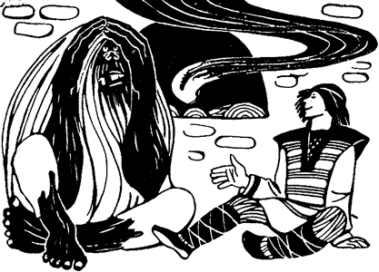
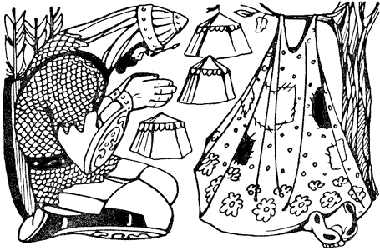
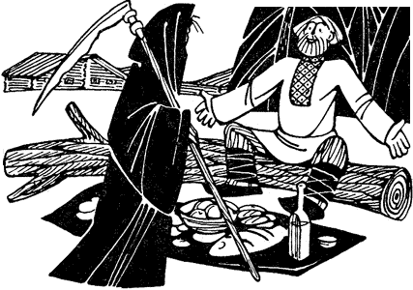
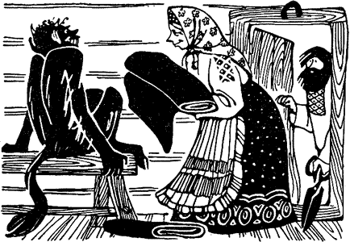
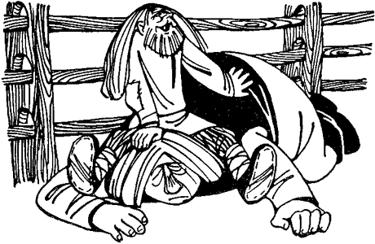
Охотник и чукча
Хлеб и огонь
Господин Иван Сарапанчиков
Лекарь - мужик
Как Иван нужду заковал
Портной и Омэли

Slide 22
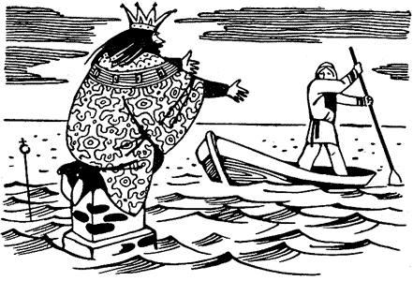
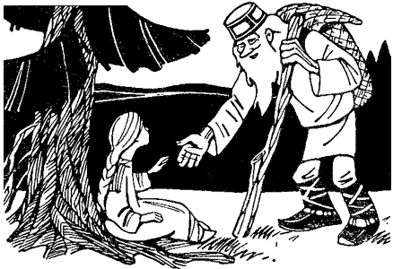
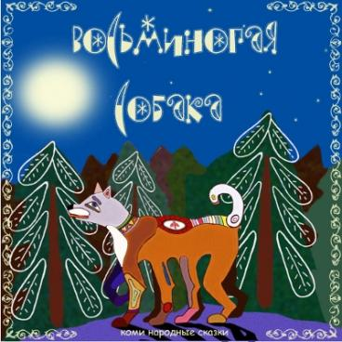
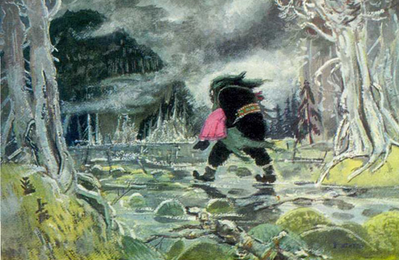
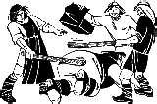
Солдат, скупой мужик
и злой царь
Марпида - Царевна
Два брата

Slide 23
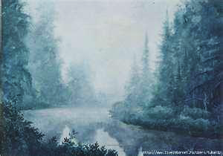
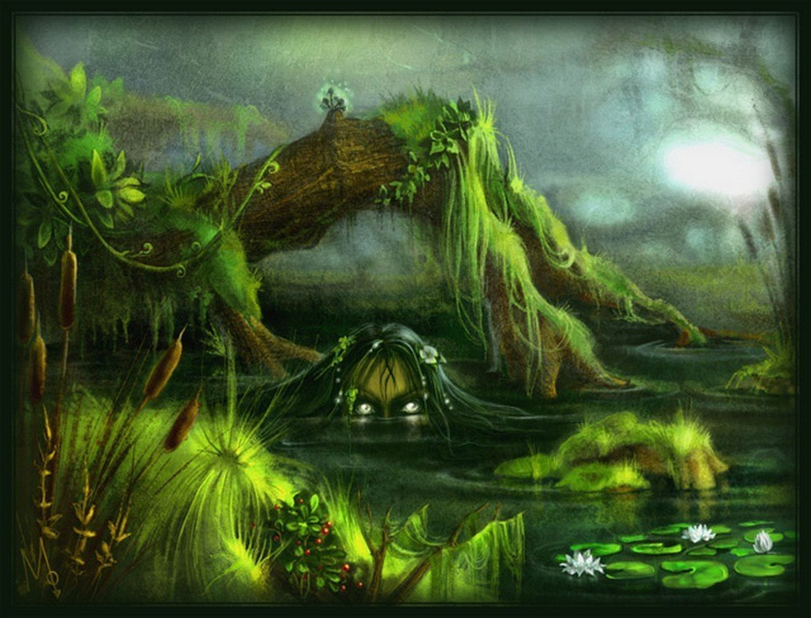
В водах рек и озер живет чудище ваморт !
Он выходит из воды
и обходит все пруды !

Slide 24
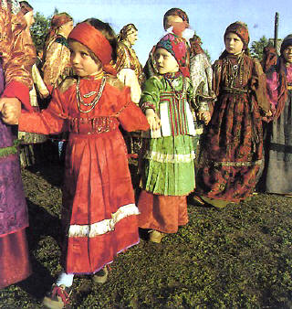
В коми сказках все герои одеваются в различную одежду. В ней удобно ходить, бегать, прыгать даже зимой тепло и уютно..
У всех персонажей свой мир вещей,
да и орудия труда разные.

Slide 25
Зимой дети катаются на санках, лыжах и коньках на прудах. А снег в сказках называют – лым.

Slide 26
Почитай! Будет интересно!

Slide 27
- Как называет коми народ тайгу? (Парма) - Как переводится с коми языка слово ОШ? (Медведь) ( Если дети затрудняются ответить, педагог загадывает загадку: Хозяин лесной, просыпается весной, А зимой под вьюжный вой, Спит в избушке снеговой. (Медведь) - Как народ коми называет лешего? (Вöрса) - Отгадайте загадку: Не заботясь о погоде, В сарафане белом ходит, А в один из теплых дней, Май сережки дарит ей. (Береза) (Это дерево не боится морозов, может жить даже на вечной мерзлоте. Самое распространенное дерево в нашей республике). – С каким самым сильным героем коми легенды мы знакомы? (Пера богатырь)
После чтения сказок детям можно задать вопросы:
Можно провести викторины, обыгрывание сказок, театрализованные представления, КВН и т.д.

Slide 28
Источники презентации: 1. КОМИ НАРОДНЫЕ СКАЗКИ © Коми книжное издательство. Сыктывкар, Дом печати. 1975 год. 2. «Сборник сказок народа Коми»; Сыктывкар, 2009 г 3. http://fabelo.ru/wp-content/uploads/2010/03/400px- Coat_of_Arms_of_the_Komi_Republic.svg_.png 4. http://l-skazki.ru 5. http://skazkoved.ru/index.php?fid=1&sid=87
Среди выдающихся коми сказителей и сказочников можно назвать Е. В. Ануфриева И. Ф. Быкова Г. Н. Валеев А. А. Габов И. И. Игушев У. Ф. Калистратова М. В. Пархачева А. А. Шуктомова Д.Ф. Щанов Е.П. Щербакова.

Slide 29
Коми народом мы вправе гордиться!
СПАСИБО ЗА ВНИМАНИЕ !

